Slide 1

Mathemateg a Rhifedd
Mathematics and Numeracy
Noson Sgiliau

Slide 2
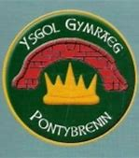
Mathemateg a Rhifedd ym Mhontybrenin
Mathematics and Numeracy at Pontybrenin
Un o'r 6 Maes Dysgu a Phrofiad yng Nhwricwlwm i Gymru 2022.
One of the 6 Areas of Learning and Experience in the Curriculum for Wales 2022.
Mae'r Fframwaith Rhifedd yn treiddio trwy'r 6 MDaPh.
The Numeracy Framework is embeded through the 6 AoLE.

Slide 3

Beth yw'r gwahaniaeth rhwng Mathemateg a Rhifedd?
What's the difference between Mathematics and Numeracy?
Fel arfer caiff Rhifedd i'w ddiffinio fel y gallu i ddefnyddio Mathemateg ar y lefel sydd angen mewn bywyd pob dydd. Defnyddio Mathemateg mewn sefyllfaoedd pob dydd.
Numeracy is usually defined as the ability to use Maths at the level needed in everyday life. Using Maths in everyday situations.

Slide 4
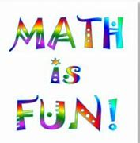
'Dydw i ddim yn gwneud Mathemateg...'
‘I don’t do Maths...’
' Dydw i ddim yn gallu wneud Mathemateg...' / ‘I can’t do Maths...’
•'Dw i'n casau Mathemateg...' - ‘I hate Maths…’
•'Dw i'n anobeithiol ym Mathemateg...' - ‘I’m rubbish at Maths…’
'Dw i ddim yn gwneud darllen... - ‘I don’t do reading...’
•Paratoi ar gyfer bywyd go iawn - Being prepared for the outside world – Real life situations.
•Mae Mathemateg ym mhob man! - Maths is everywhere!

Slide 5
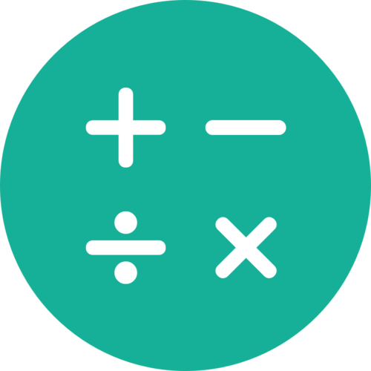
Datganiadau o'r hyn sy'n bwysig ym Mathemateg a Rhifedd.....
The what matters statements in Mathematics and Numeracy....
Defnyddir y system rif i gynrychioli a chymharu'r perthnasoedd rhwng rhifau a meintiau. The number system is used to represent and compare relationships between numbers and quantities.
Mae algebra yn defnyddio systemau symbolau i fynegi strwythur perthnasoedd mathemategol. Algebra uses symbol systems to express the structures of relationships between numbers, quantities and relations.
Mae geometreg yn canolbwyntio ar berthnasoedd sy'n ymwneud â siâp, gofod a safle, ac mae mesur yn canolbwyntio ar feintioli ffenomena yn y byd ffisegol. Geometry focuses on relationships involving properties of shape, space and position, and measurement focuses on quantifying phenomena in the physical world.
Mae ystadegau yn cynrychioli data, mae tebygolrwydd yn modelu siawns, ac mae’r ddau yn cefnogi casgliadau a phenderfyniadau gwybodus. Statistics represent data, probability models chance, and both support informed inferences and decisions.

Slide 6
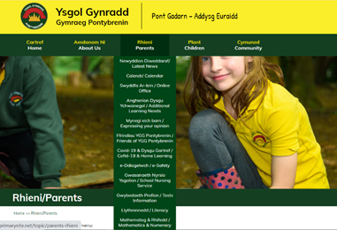
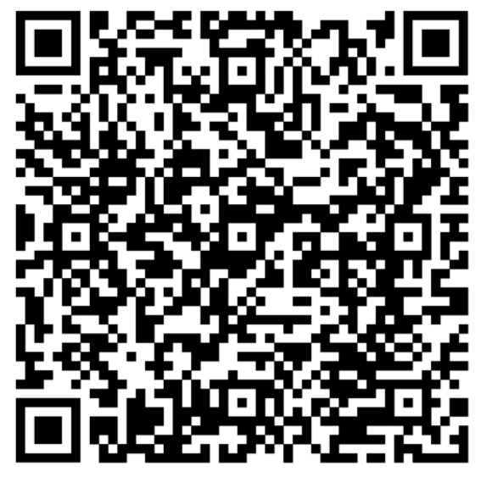
Rhifedd Numeracy
Gwybodaeth i rieni sy'n cynnwys sawl hyperddolen i wefanau defnyddiol ar gyfer cefnogi dysgwyr adref .
Information for parents including
links to useful websites to support
pupils at home.

